Slide 1
«Осень»
Урок 1

Slide 2
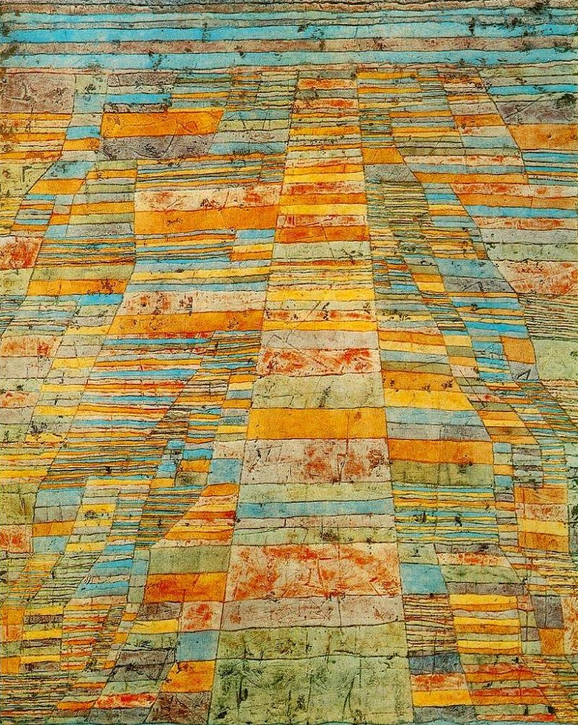
Пауль Клее. Дороги и проселки

Slide 3
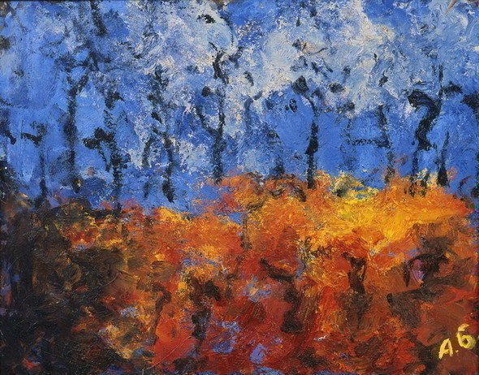
Арон Бух. Осень

Slide 4
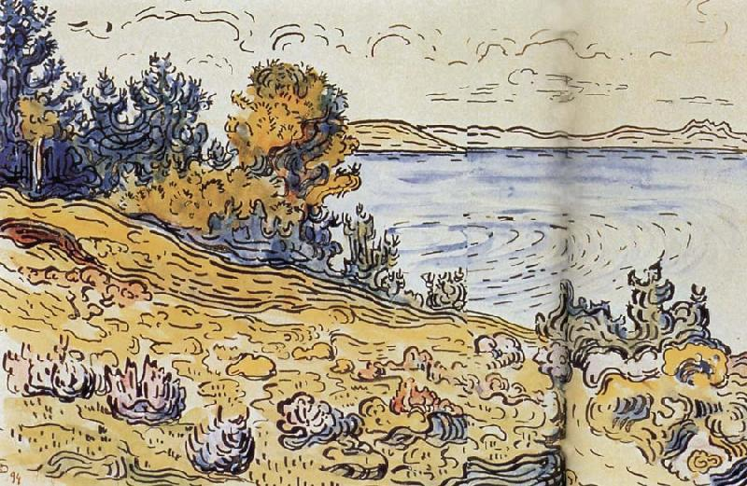
П. Синьяк. Прибрежная дорога

Slide 5
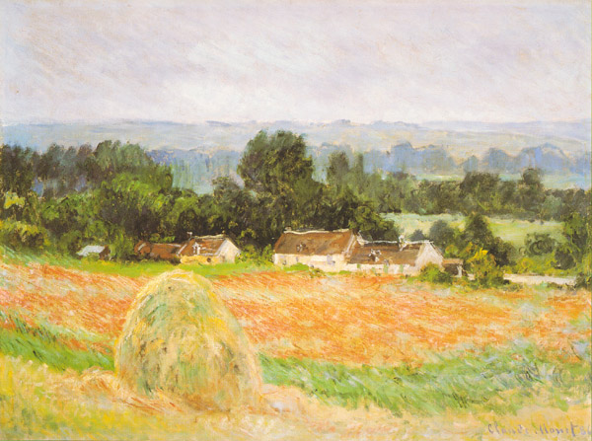
Клод Моне. Стог сена в Живерни

Slide 6
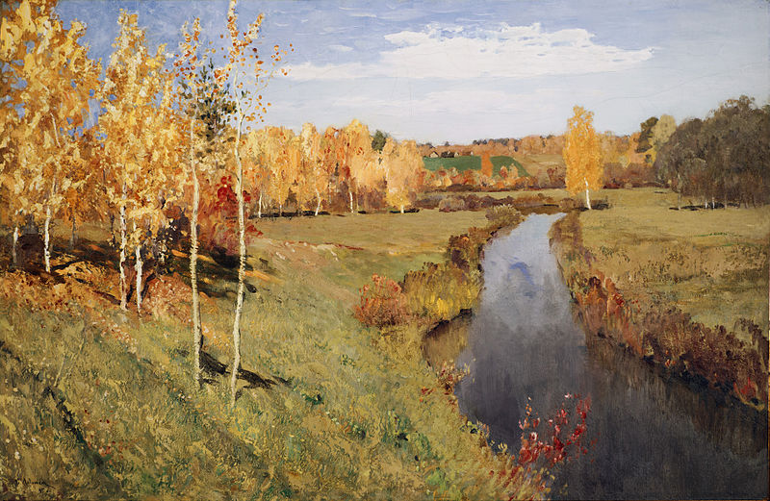
Исаак Левитан. Золотая осень

Slide 7
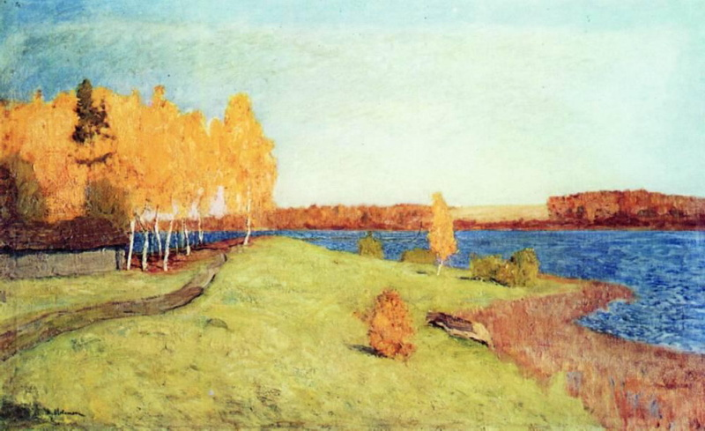
Исаак Левитан. Золотая осень

Slide 8
Интернет-ресурсы:
http://en.gallerix.ru/storeroom/1543098160/N/1853237520/
http://www.lookatme.ru/cities/sankt-peterburg/events/63832
http://galleryiskustv.ru/stati/sinjak-hudozhnik-morja.html
http://impressionnisme.narod.ru/MONE/mone08_big.htm
http://ru.wikipedia.org/wiki/

